Slide 1
Pipelines: Un enfoque estructurado de aprendizaje automático usando Scikit-learn

Slide 2
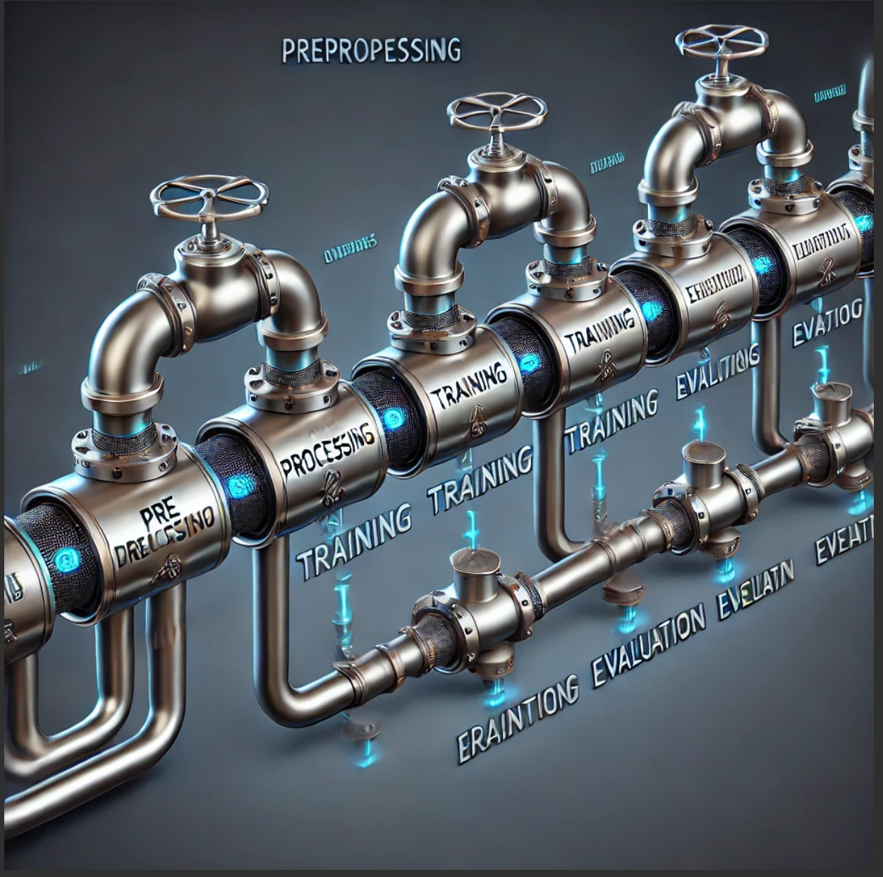
Introducción: Porqué usar Pipelines?
Los pipelines ayudan a agilizar los flujos de trabajo de aprendizaje automático al automatizar la preprocesamiento, el entrenamiento y la evaluación, reduciendo la redundancia y mejorando la eficiencia.

Slide 3
Caso de estudio: Team Challenge
El desafío consiste en construir un pipeline de aprendizaje automático end-to-end.
Problema de negocio seleccionado:
Predecir la probabilidad de que un cliente contrate un producto financiero (depósito fijo) en base a características propias del cliente y obtenidas de campañas de marketing anteriores.
Características: variables numéricas y categóricas
Variable Target categórica binaria (si/no)
Problema de clasificación binario

Slide 4
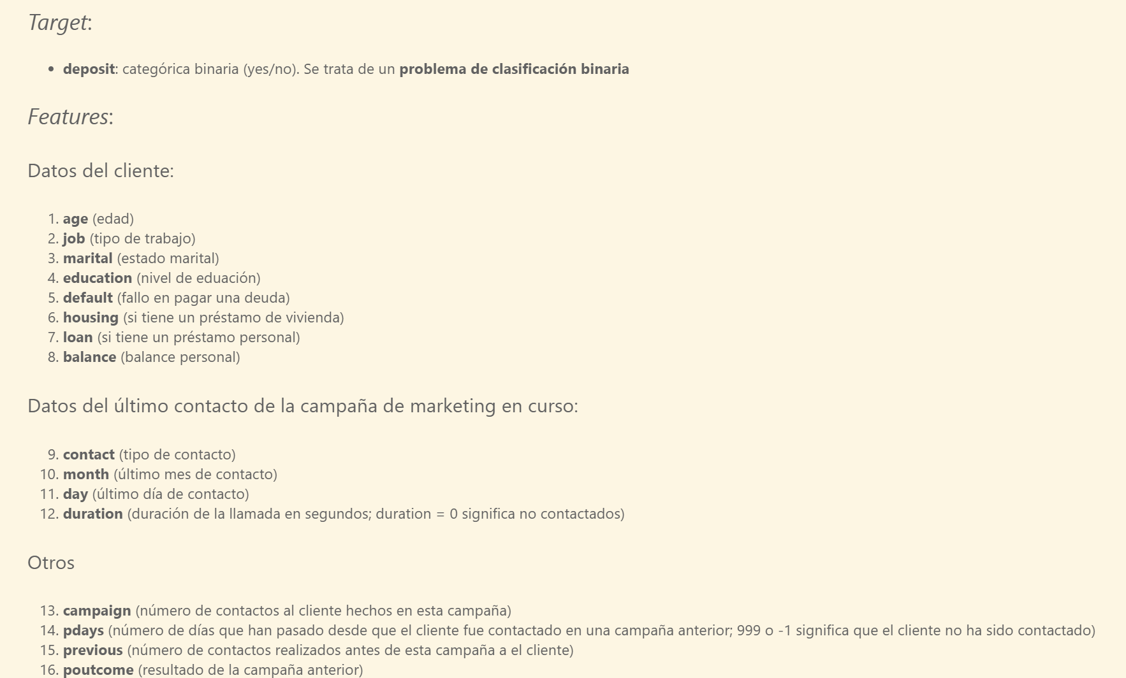
Caso de estudio: Team Challenge
Variable Target y features

Slide 5
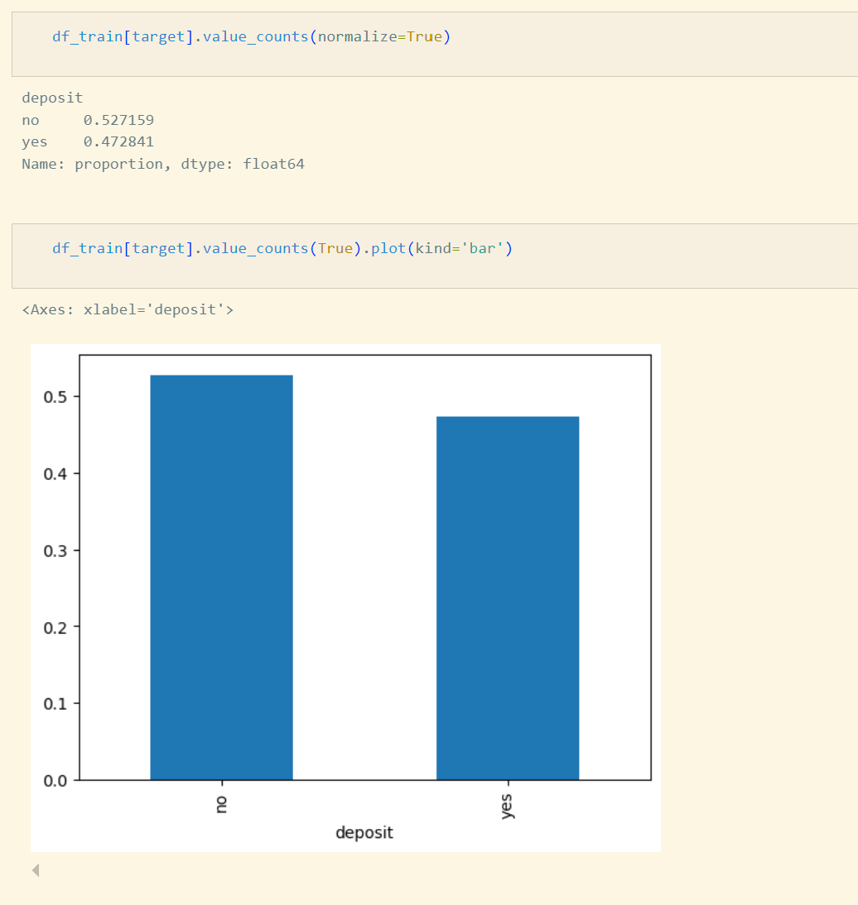
Pasos
Crear los datasets train & test a partir del dataset original
Visualización y comprensión de variables
Distribución de Variable Target

Slide 6
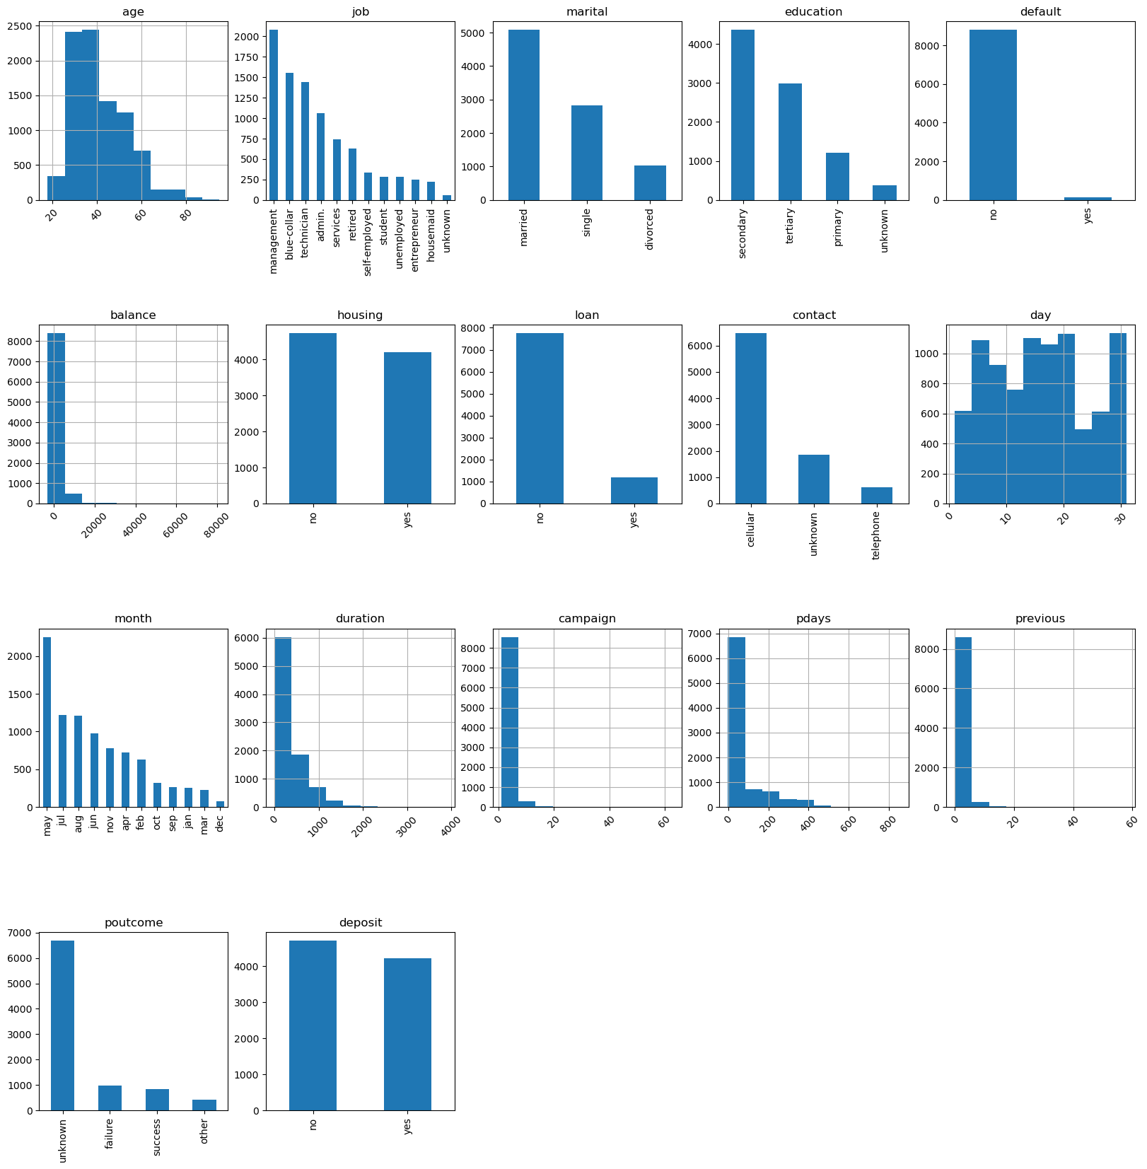
Pasos
Visualización y comprensión de variables
Análisis de features (mini, mini EDA)
No hay nulos pero si se identifican valores ‘unknow’ en varias variables

Slide 7
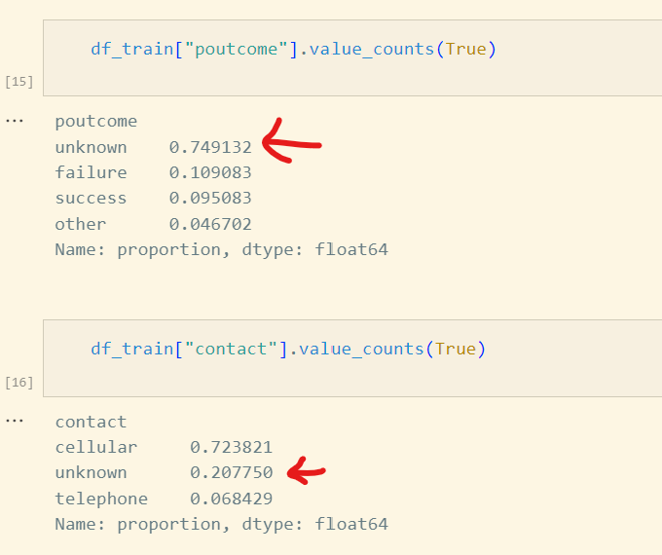
Pasos
Visualización y comprensión de variables
Análisis de features (mini, mini EDA)
Poutcome y contact no se consideran en el modelo
El resto de variables (14) se incluyen en el modelo y se realizará Feature selection usando modelo RF, incluido dentro del pipeline

Slide 8
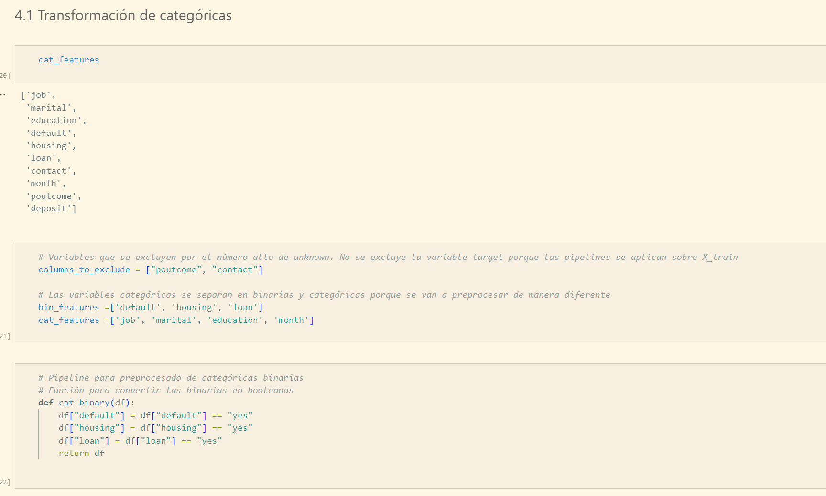
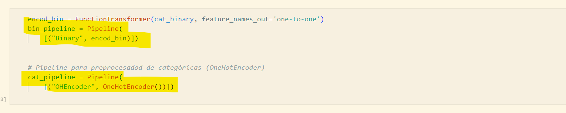
Pasos
Creación pipeline de preprocessing
Variables categóricas

Slide 9
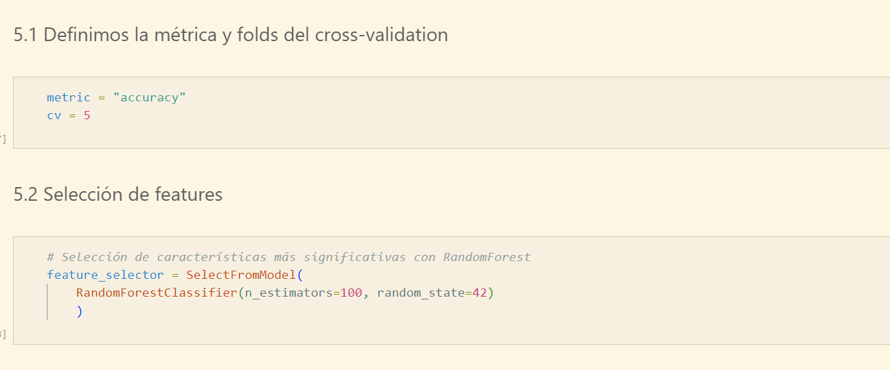
Pasos
Creación pipeline modelado
Definir métricas y folds del CV y definir el selector de features

Slide 10
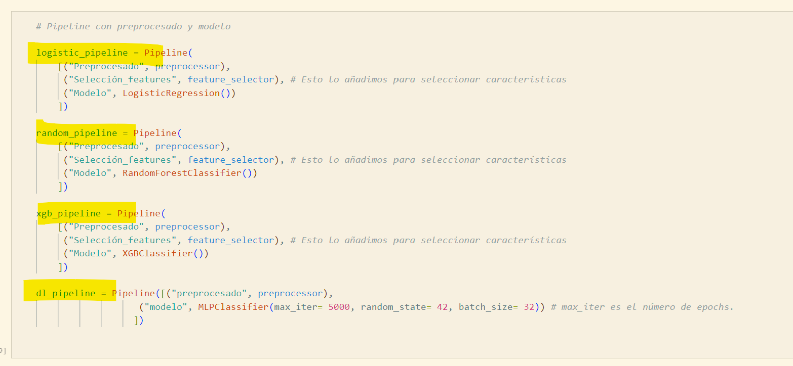
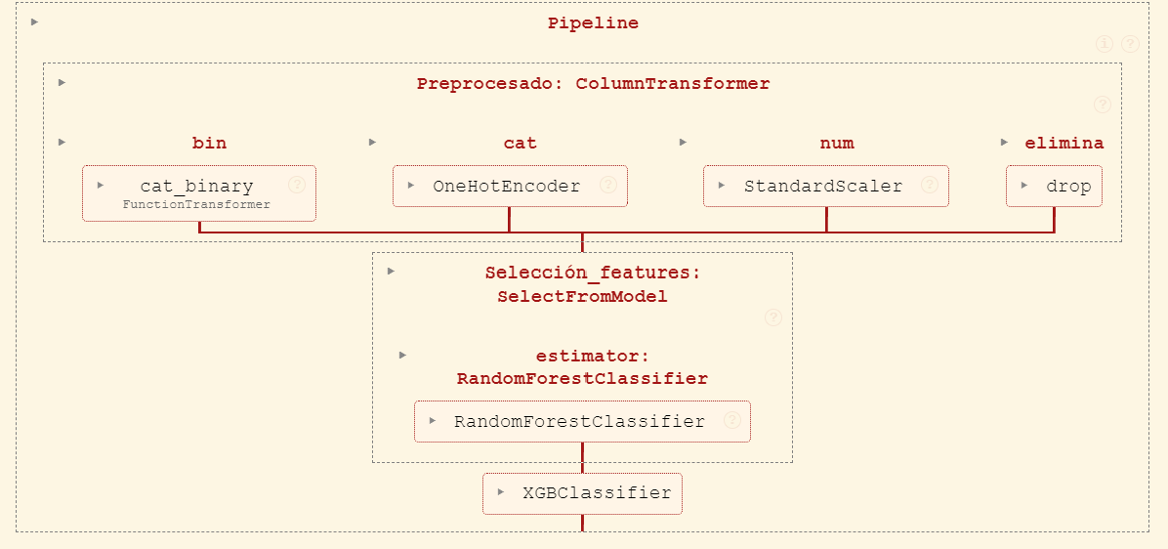
Pasos
Creación pipeline modelado
Definir pipelines de los modelos de CV

Slide 11
Pasos
Creación pipeline modelado
Definir pipelines de los modelos de CV

Slide 12
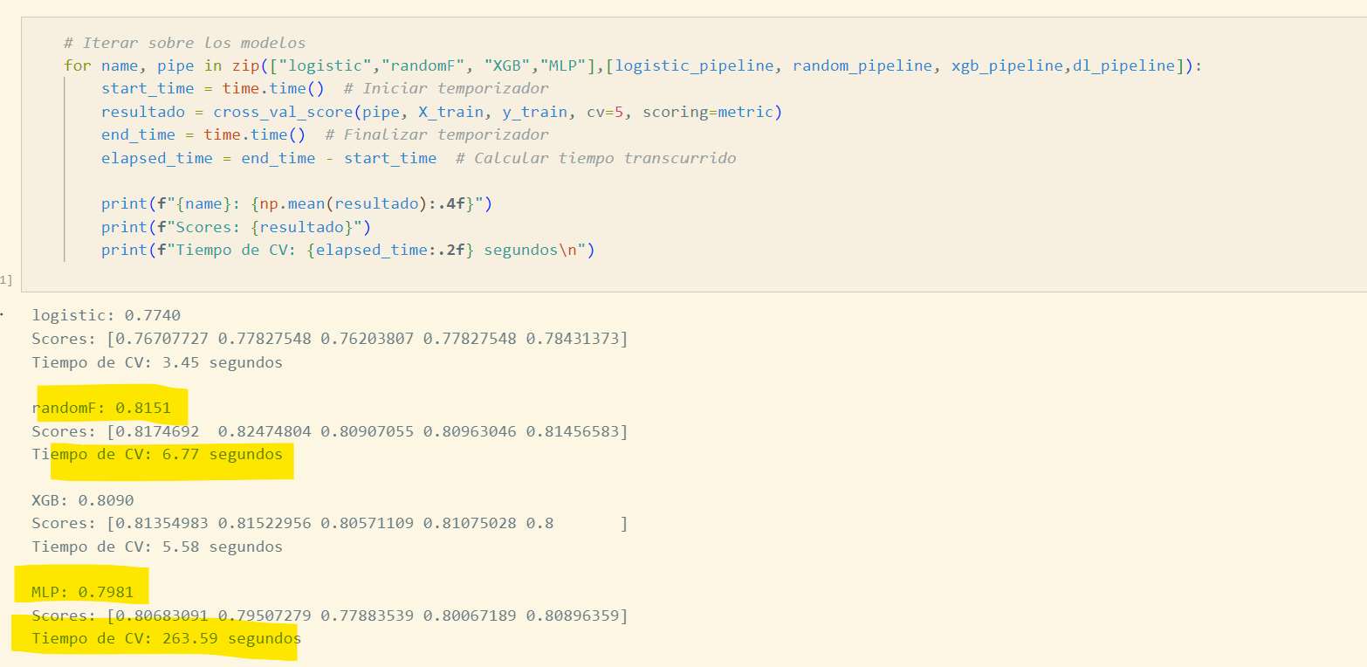
Pasos
Creación pipeline modelado
Definir pipelines de los modelos de CV

Slide 13
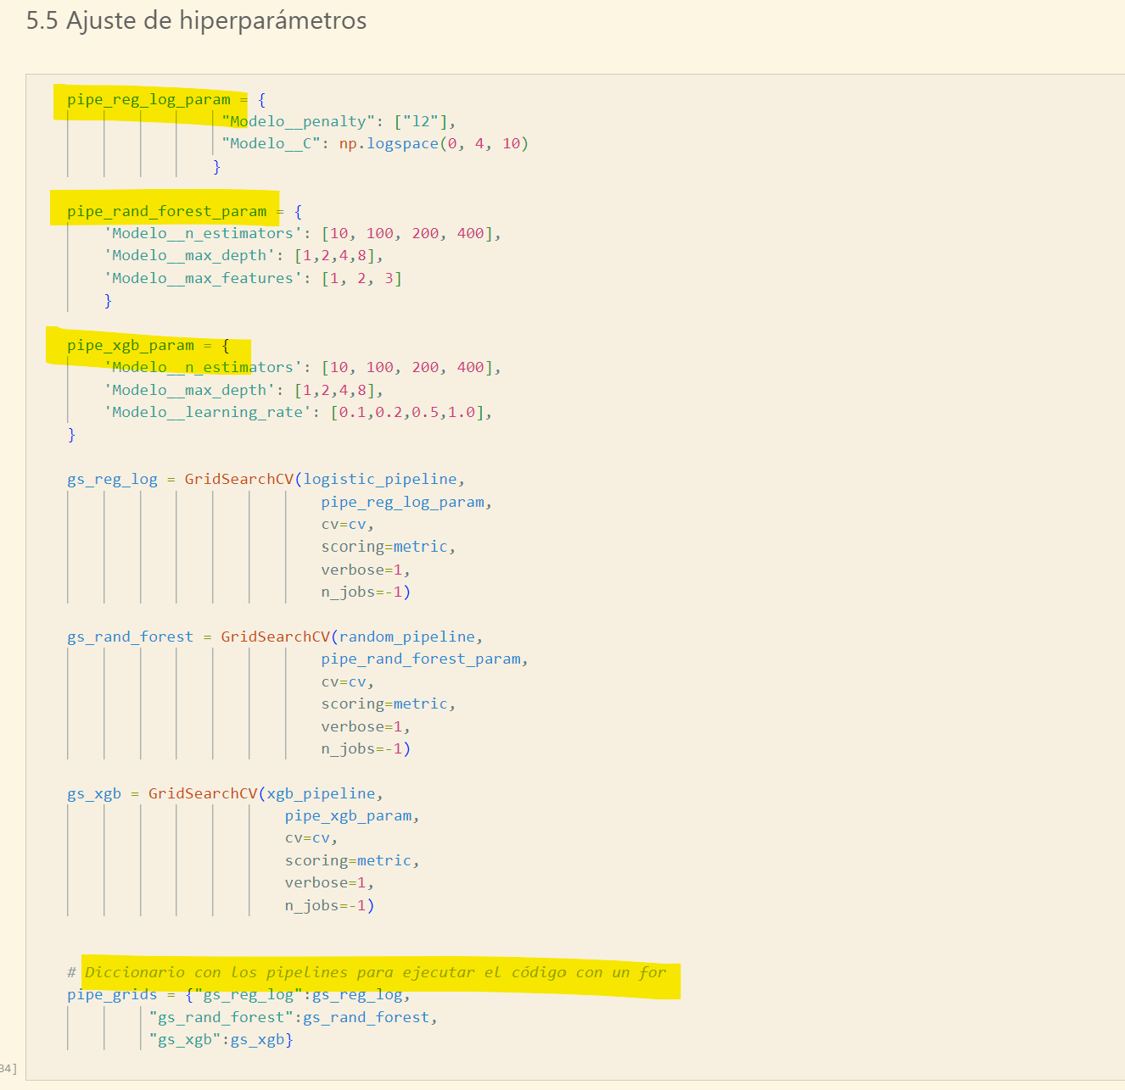
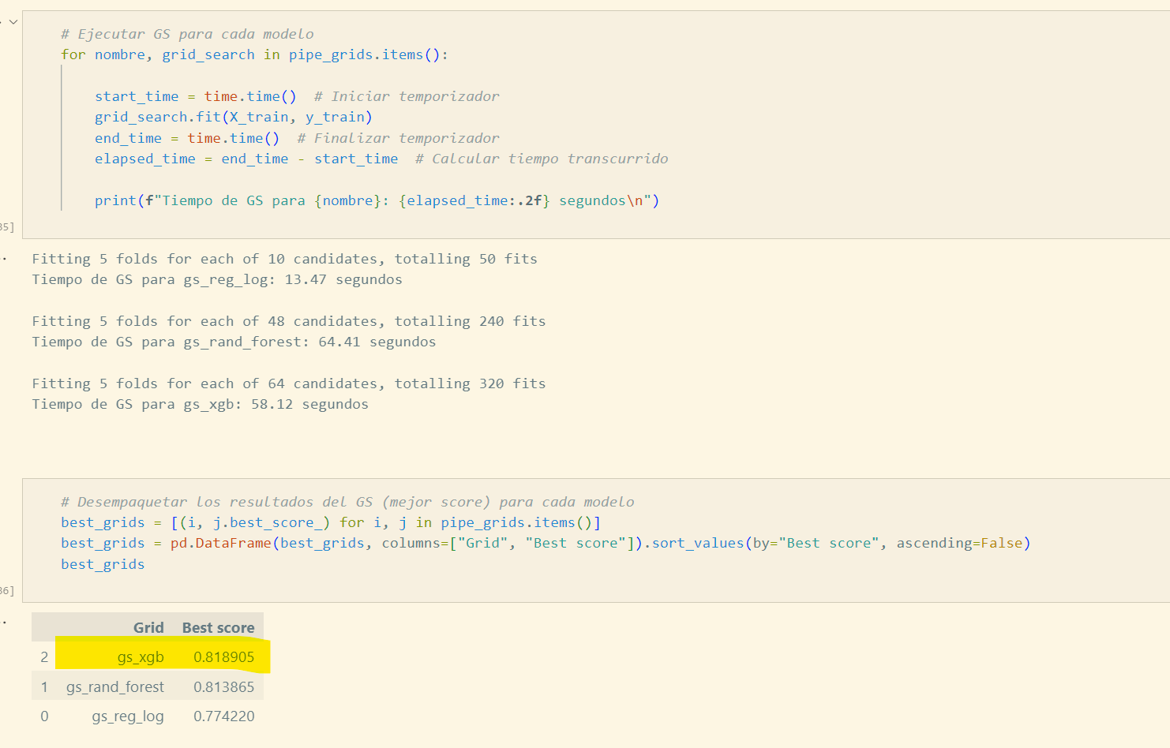
Pasos
Creación pipeline modelado
Ajuste hiperparámetros con GS

Slide 14
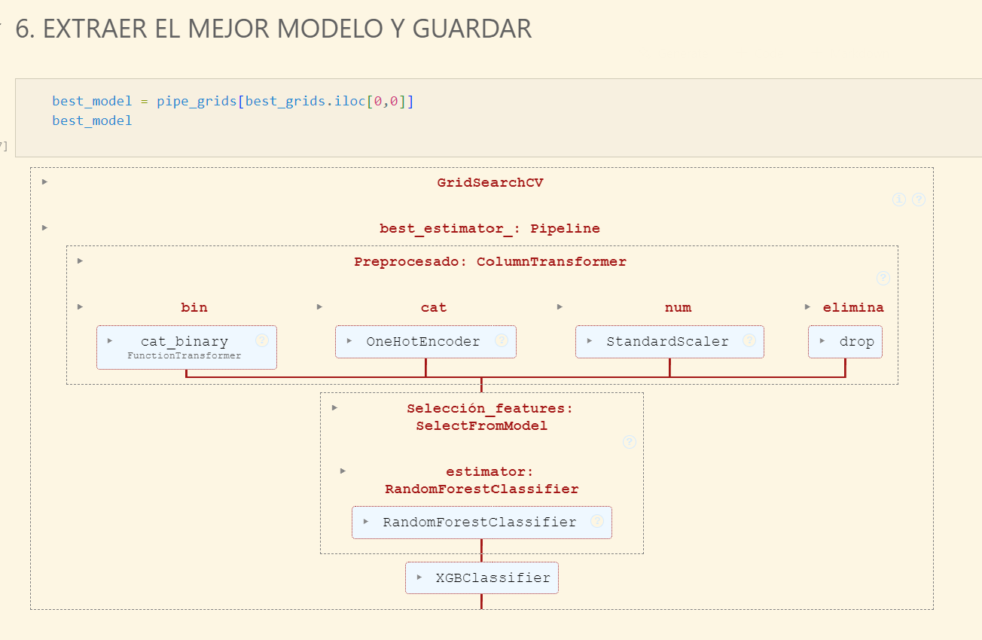
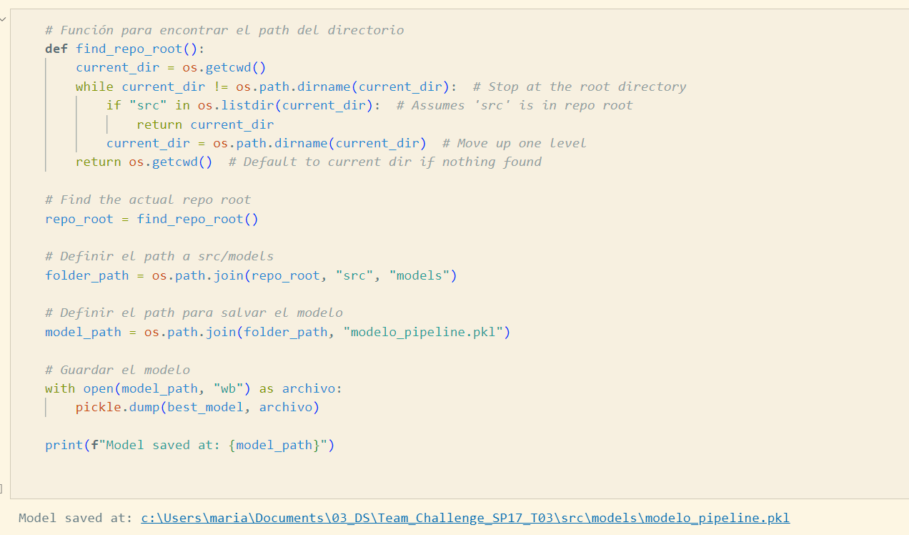
Pasos
Extraer el mejor modelo y guardar

Slide 15
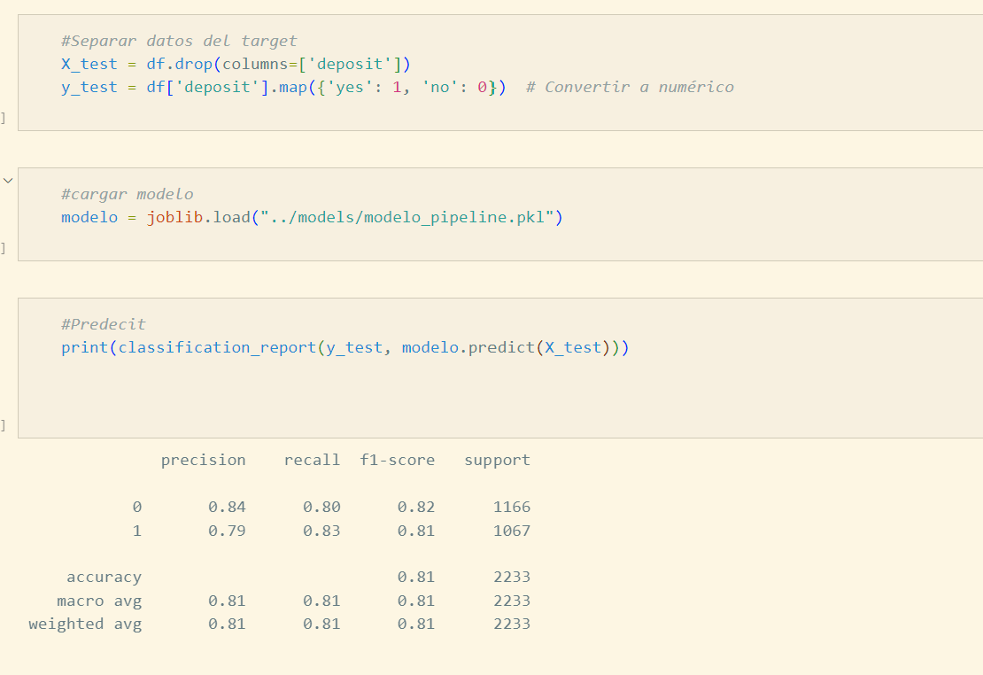
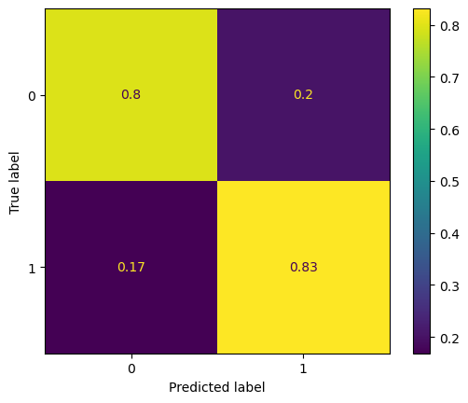
Pasos
Cargar el modelo y evaluar con test

Slide 16
Ventajas de usar pipelines
Automatización: Reduce los pasos manuales
Garantiza la separación entre los datos de prueba y entrenamiento
Consistencia: Garantiza las mismas transformaciones en entrenamiento y prueba
Optimización eficiente del modelo: Integración fluida con GridSearchCV
Reproducibilidad: Facilita compartir y desplegar modelos

Slide 17
Muchas gracias!

